Slide 1

Γεμμολογία
Εισαγωγή στην επιστήμη των πολυτίμων λίθων
Η παρουσίαση αυτή καλύπτει τα βασικά στοιχεία της γεμμολογίας και τους σημαντικότερους πολύτιμους και ημιπολύτιμους λίθους.

Slide 2
Το αντικείμενο της Γεμμολογίας
μελέτη, αναγνώριση, ανάλυση, και εκτίμηση των πολύτιμων και ημιπολύτιμων λίθων
ανάλυση των φυσικών, χημικών και οπτικών ιδιοτήτων αυτών των λίθων
μελέτη των τεχνικών επεξεργασίας

Slide 3
Τρόποι σχηματισμού και ανεύρεσης πολύτιμων λίθων
Οι πολύτιμοι λίθοι σχηματίζονται σε διάφορα γεωλογικά περιβάλλοντα. Κάποιοι σχηματίζονται σε μεγάλα βάθη κάτω από τη γη υπό συνθήκες υψηλής πίεσης και θερμοκρασίας
άλλοι σχηματίζονται σε επιφανειακές συνθήκες
Οι μέθοδοι ανεύρεσης περιλαμβάνουν τη μεταλλευτική εξόρυξη, τη χειροκίνητη συλλογή και την απορρόφηση από ποταμούς και ρέματα

Slide 4
Κρυσταλλογραφία, κρυσταλλικά συστήματα και πολαρισμός
Κρυσταλλογραφία: Μελέτη της δομής και του σχηματισμού των κρυστάλλων
Κρυσταλλικά συστήματα: Υπάρχουν 7 βασικά κρυσταλλικά συστήματα (κυβικό, τετραγωνικό, ρομβικό, μονοκλινές, τριγωνικό και τρικλινές)
Πολαρισμός: Η διαδικασία της λιθοτεχνίας που μετατρέπει έναν ακατέργαστο λίθο σε έναν λαμπερό και άψογα σχηματισμένο πολύτιμο λίθο

Slide 5
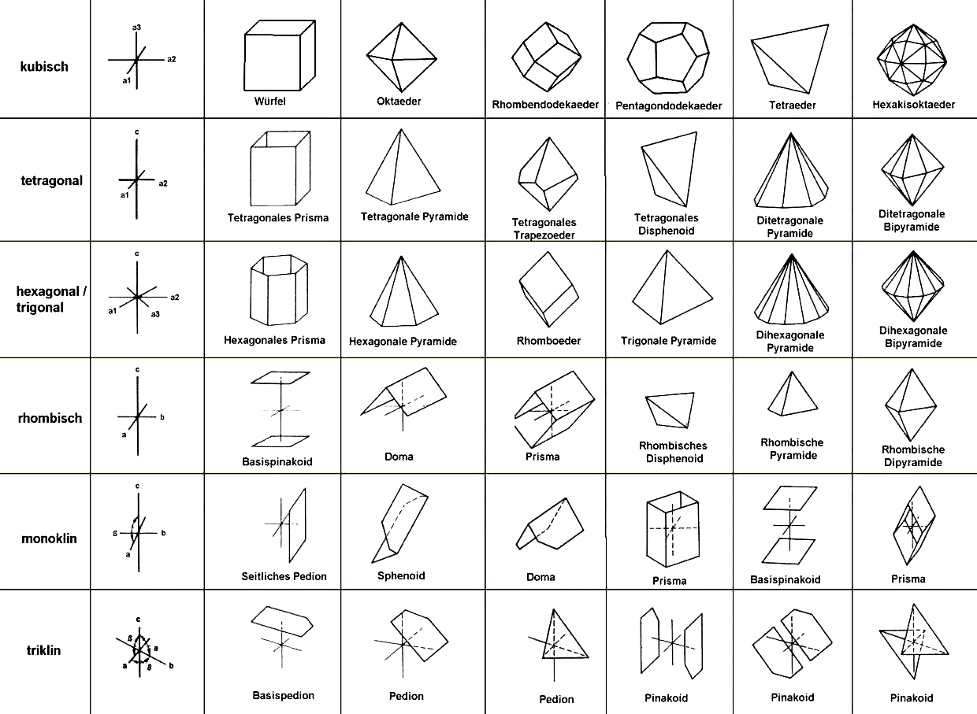
Κρυσταλλικά συστήματα

Slide 6
Ερωτηση πιστοποιήσης
Σε ποιό κρυσταλλικό σύστημα ανηκει ο αδάμας, ο χαλαζίας, η βήρυλλος, το κορούνδιο;
Πόσα γραμμάρια είναι ένα καράτι αδάμαντος;

Slide 7
Κοπή και σχηματισμός της πέτρας
η κοπή των πολύτιμων λίθων απαιτεί υψηλή τεχνική και εμπειρία. Ο στόχος είναι να αναδειχθούν τα φυσικά χαρακτηριστικά της πέτρας, όπως η λάμψη και η διαφάνεια
Το πιο κοινό σχήμα είναι το "brilliant cut" για το διαμάντι, ενώ άλλοι λίθοι απαιτούν διαφορετική κοπή, ανάλογα με τη σύστασή τους

Slide 8
Διαφορές και γνωρίσματα μεταξύ φυσικών και τεχνητών λίθων
Φυσικοί λίθοι: Σχηματίζονται φυσικά στη φύση μέσω γεωλογικών διαδικασιών
Τεχνητοί λίθοι: Δημιουργούνται εργαστηριακά με τη χρήση συνθετικών μεθόδων
Οι τεχνητοί λίθοι έχουν παρόμοια χαρακτηριστικά με τους φυσικούς, αλλά συχνά είναι φθηνότεροι

Slide 9
Ερώτηση
Είναι το γυαλί κρυσταλλικό ή άμορφο υλικό;
Είναι ο πάγος κρυσταλλικό ή άμορφο υλικό;
Τί είναι το φαινόμενο του ιριδισμού;

Slide 10
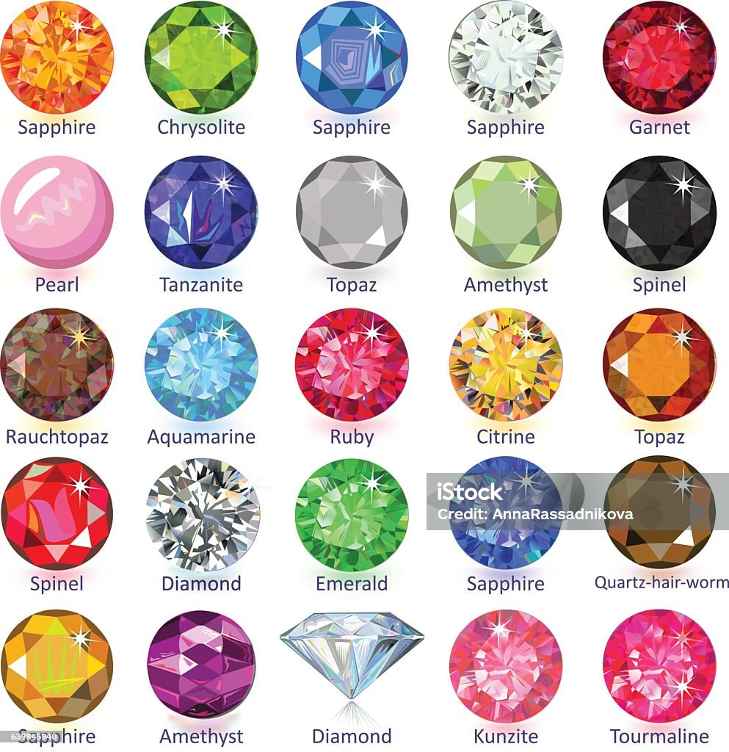
Κυριότεροι πολύτιμοι και ημιπολύτιμοι λίθοι

Slide 11
Διαμάντι
Προέλευση: Σχηματίζεται σε μεγάλα βάθη κάτω από τη γη, κυρίως στην Αφρική, την Ινδία και τη Ρωσία
Σύσταση: Άνθρακας
Ιδιότητες: Υψηλή σκληρότητα, λάμψη
Επεξεργασία: Κοπή για την ανάδειξη της λάμψης
Χρήσεις: Κοσμήματα, βιομηχανικές εφαρμογές
Απομιμήσεις: Cubic zirconia, Moissanite

Slide 12
Ερώτηση
Ο άνθρακας στην φύση έχει είτε την μορφή γραφίτη ή του αδάμαντος.
Γιατί ο γραφίτης όμως παρερχόμενου του χρόνου δεν εξελίχθηκε σε διαμάντι;

Slide 13
Κορούνδιο
Προέλευση: Αφρική, Ασία
Σύσταση: οξείδιο αλουμινίου
Ιδιότητες: Σκληρότητα 9 στην κλίμακα Mohs
Χρήσεις: Σμαράγδια, ρουμπίνια και ζαφείρια

Slide 14
Ρουμπίνι – Ζαφείρι
Ρουμπίνι: Κόκκινο κορούνδιο, η κόκκινη απόχρωση οφείλεται στο χρώμιο
Ζαφείρι: Συνήθως μπλε, αλλά μπορεί να βρεθεί σε άλλες αποχρώσεις

Slide 15
Βήρυλλος
Προέλευση: Βραζιλία, Αφρική
Σύσταση: Βηρύλλιο
Ιδιότητες: Διαφανής, ποικιλία χρωμάτων (π.χ. ακουα μαρίν)

Slide 16
Σμαράγδι
Προέλευση: Κολομβία, Βραζιλία
Σύσταση: Βηρύλλιο
Ιδιότητες: Πράσινο χρώμα λόγω του χρωμίου

Slide 17
Ερώτηση
Ποιό είναι το χρώμα του:
Αδάμαντος
Σμαράγδου
Ζαφειρίου
Ρουμπινίου

Slide 18
Άκουα μαρίν
Προέλευση: Βραζιλία
Σύσταση: Βηρύλλιο
Ιδιότητες: Ανοιχτό γαλάζιο χρώμα

Slide 19
Χαλαζίας
Προέλευση: Παγκόσμια
Σύσταση: Πυρίτιο
Ιδιότητες: Διαφάνεια, ποικιλία χρωμάτων

Slide 20
Αμέθυστος
Προέλευση: Ασία, Ν.Αμερική, Ρωσία
Σύσταση: Κρυστάλλους χαλαζία
Χρώμα: Βιολετί ή ιώδες

Slide 21
Γρανάτες
Προέλευση: Αφρική, Ασία
Ιδιότητες: Κόκκινο ή πράσινο

Slide 22
Τοπάζιο Ζιρκόνιο Λάπις-λαζουλί
Τοπάζιο: Χρώματα από διαφανές σε μπλε
Ζιρκόνιο: Σκληρότητα, λάμψη
Λάπις-λαζουλί: Μπλε πέτρα, δημοφιλής στην αρχαιότητα

Slide 23
Αλεξανδρίτης, Τουρμαλίνης, Τυρκουάζ
Αλεξανδρίτης: Αλλαγή χρώματος ανάλογα
εαν υπάρχει τεχνητό ή φυσικό φως
Τουρμαλίνης: Διαφορετικά χρώματα
Τυρκουάζ: Ιστορική αξία

Slide 24
Αζουρίτης
Αζουρίτης: Μπλε πέτρα
Μαλαχίτης: Πράσινο
Κυπρίτης: Χρώματα πράσινο-χρυσό

Slide 25
Μαργαρίταρι
Προέλευση: Θάλασσα ή ποταμός
Σύσταση: Ασβέστιο
Ιδιότητες: Λευκό και ροζ χρώμα

Slide 26
Κοράλλι
Προέλευση: Θάλασσα
Χρώμα: Κόκκινο, ροζ

Slide 27
Ελεφαντοστούν & άλλα υλικά
Προέλευση: Αφρική, Ασία
Από ελέφαντες, τώρα πλέον δυσεύρετο
Οδοντίνη, οστά
Όστρακα, στρείδια, καβούκια χελώνας
Αλάβαστρο, μάρμαρο

Slide 28
Κεχριμπάρι Κοχυλι Jet
Προέλευση: Φυτικά απομεινάρια
Απολιθώματα ζωϊκα ή ξύλου
Χρώμα ηλέκτρου: Κίτρινο-πορτοκαλί

Slide 29
Τεχνητοί πολύτιμοι λίθοι
Swarovski: Συνθετικός ημιπολύτιμος λίθος, γυαλί με όψη πολυτίμου λίθου
Αδάμας

Slide 30
Ερώτηση
Ποια η διαφορά μεταξύ μιας συνθετικής πέτρας και μιας απομίμησης;
Να αναφέρετε παραδείγματα.
Ποια είναι τα κριτήρια για την εκτίμηση των πολύτιμων λίθων;

Slide 31
Επαναληπτικές ερωτήσεις
Ποια η βασική αιτία παραγωγής χρώματος στις πολύτιμες πέτρες, και ποια είναι γενικά τα στοιχεία χρωματισμού τους;
Να αναφέρετε τρόπους με τους οποίους βελτιώνεται τεχνικά η εμφάνιση μιας πολύτιμης πέτρας.
Ποια είναι η χημική σύσταση, το χρώμα, η σκληρότητα και η λάμψη του διαμαντιού;
Πώς αξιολογούνται τα διαμάντια;

Slide 32
Επαναληπτικές ερωτήσεις
Ποιο από τα παρακάτω είναι παραλλαγή του κορουνδίου ;
α. Ο βήρυλλος
β. Ο χαλαζίας
γ. Το ρουμπίνι
δ. Ο αλεξανδρίτης

Slide 33
Επαναληπτικές ερωτήσεις
1.Ποια είναι η προέλευση του σμαραγδιού;
α. Χαλαζίας
β. Βήρυλλος
γ. Κορούνδιο
δ. Άνθρακας
2.Το ορυκτό προέλευσης του Σμαραγδιού είναι ο Χαλαζίας;
Σωστό ή Λάθος;

Slide 34
Επαναληπτικές ερωτήσεις
Σωστό ή Λάθος;
1. Η ακουαμαρίνα είναι μια γαλαζοπράσινη παραλλαγή της βηρύλλου;
2.Το Ζαφείρι είναι πολύτιμος διαφανής λίθος μπλε χρώματος;
3.Το ορυκτό προέλευσης του Ζαφειριού είναι ο Χαλαζίας;

Slide 35
Περαιτέρω πηγές & βιβλιογραφία
https://en.wikipedia.org/wiki/Bravais_lattice
https://www.mindat.org/
https://www.gemdat.org/
https://www.istockphoto.com/photos/alexandrite

Slide 36
Περαιτέρω πηγές & βιβλιογραφία
Gemmology, P.G. Read 3rd Edition 2005 Butterworth
https://www.giceylon.com/wp-content/uploads/2021/06/Gemology.pdf

